Slide 1
Form di inserimento dati
Nemanja Stojanovic I3BB

Slide 2
Indice
Introduzione
Analisi
Requisiti
Gantt
Consuntivo
Progettazione
Design finale
Implementazione
Conclusione

Slide 3
Introduzione
Form di Inserimento dati

Slide 4
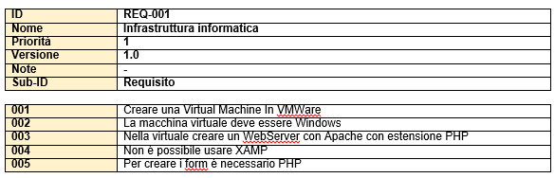
Analisi dei requisiti

Slide 5
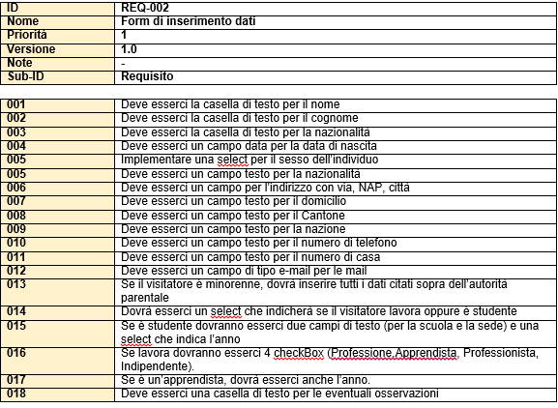
Analisi dei requisiti

Slide 6
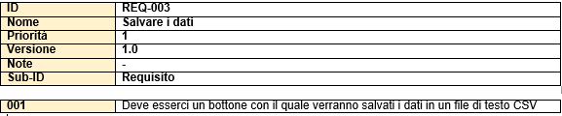
Analisi dei requisiti

Slide 7
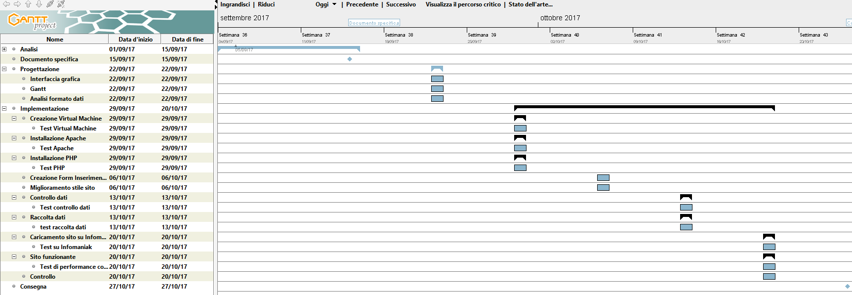
Gantt

Slide 8
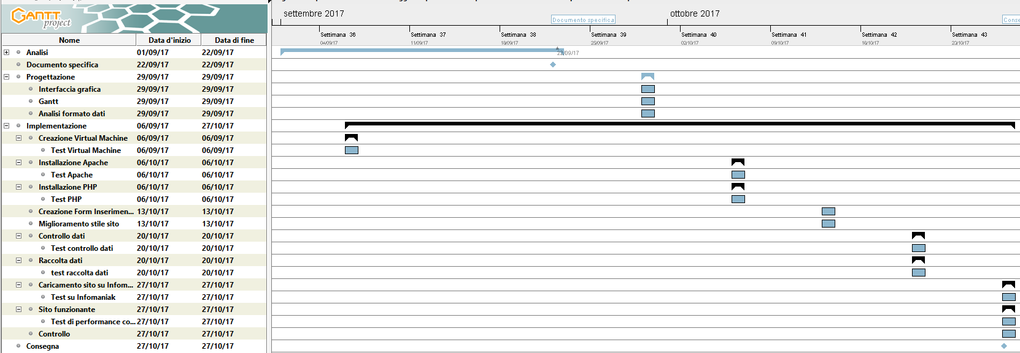
Consuntivo

Slide 9
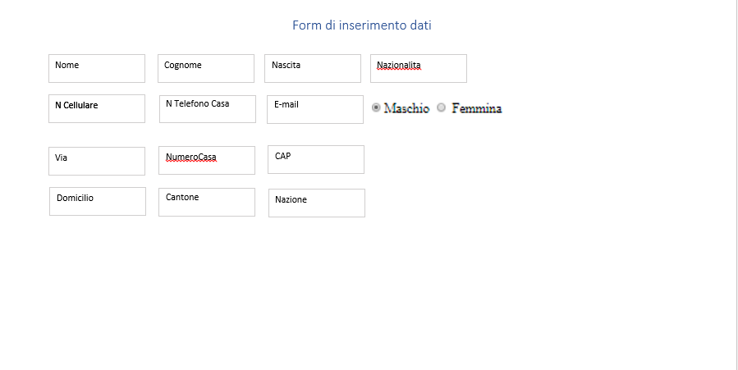
Progettazione

Slide 10
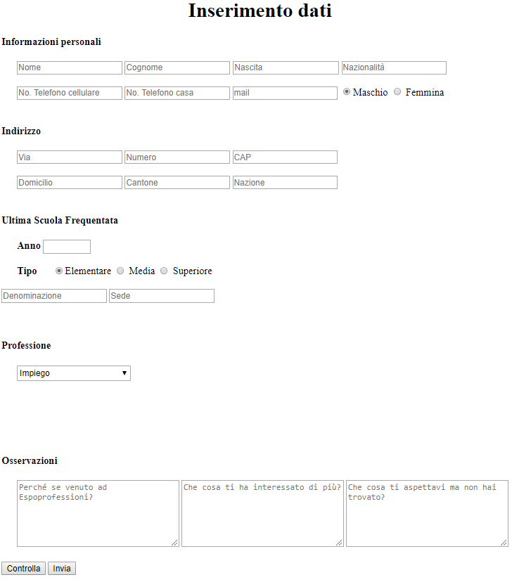
Design base

Slide 11
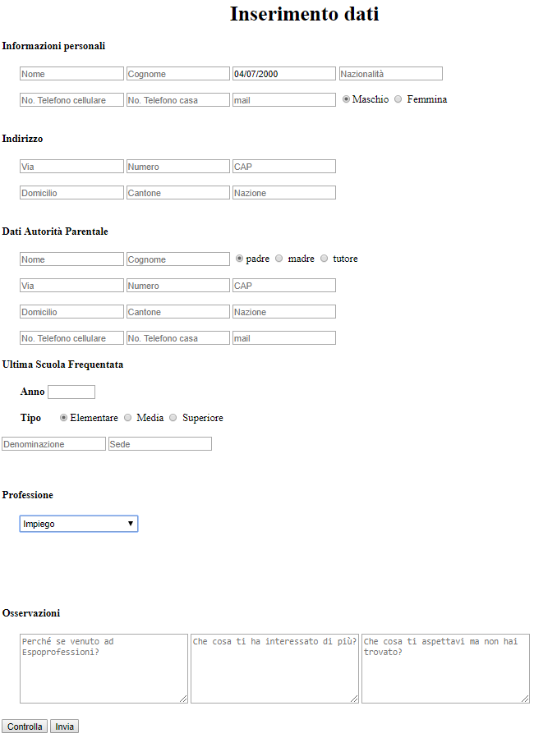
Design Con Autorità

Slide 12
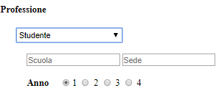
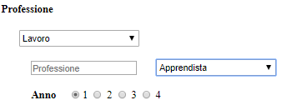
Design

Slide 13
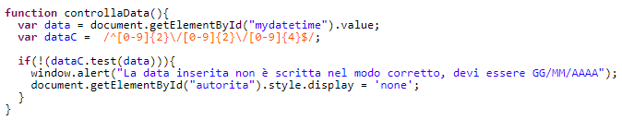
Implementazione

Slide 14
Conclusione

